Slide 1
Geopolitica: mappe e storia
Prof. Pasquale Iuso
Corso di laurea in Politiche Internazionali e della Sostenibilità
Storia e geopolitica del Novecento

Slide 2
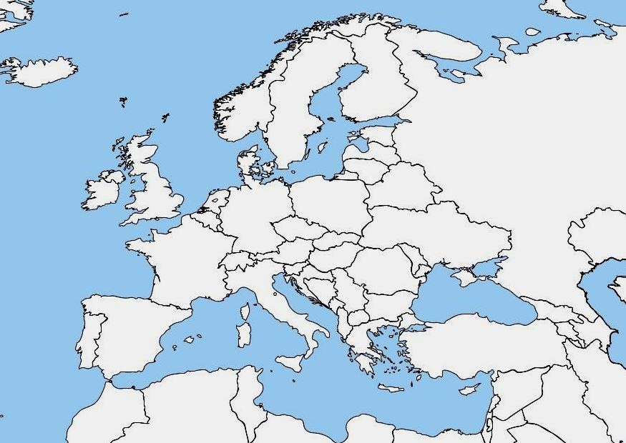

Slide 3
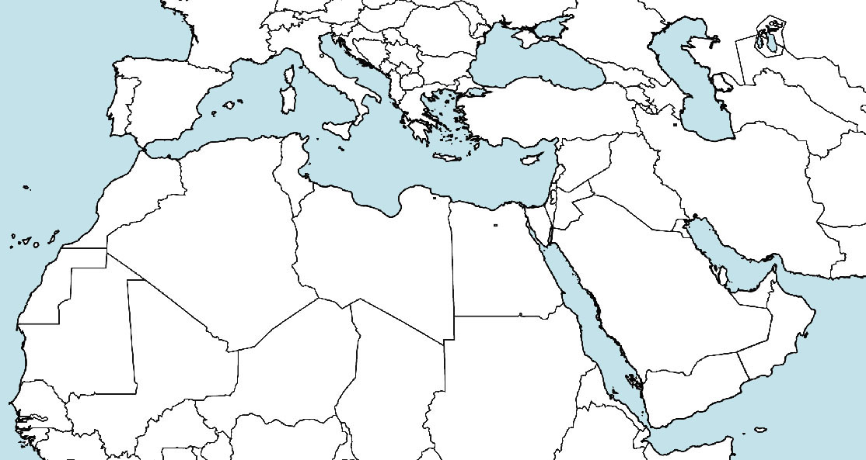

Slide 4
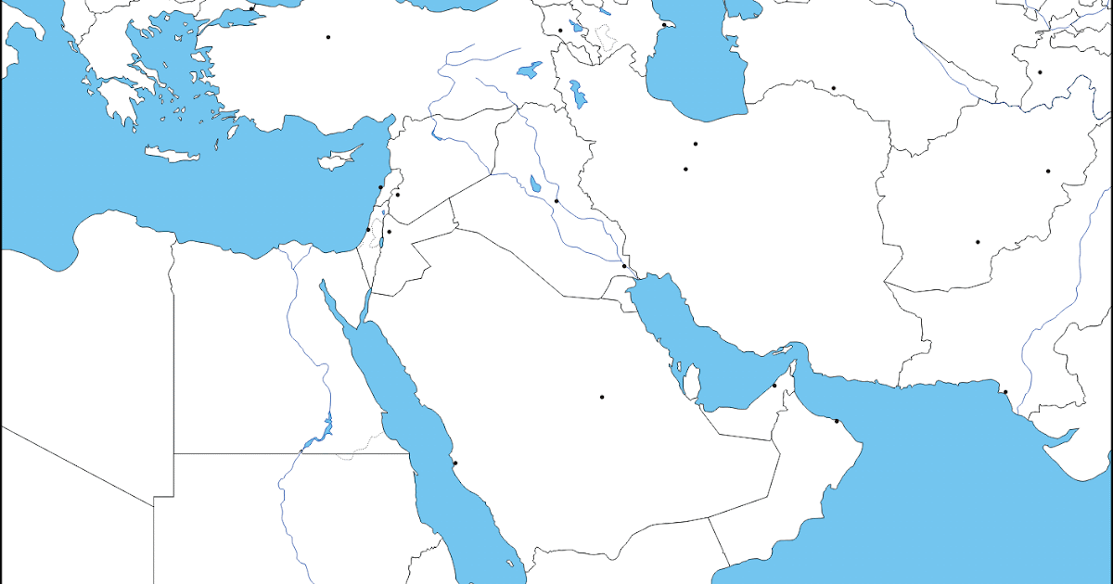

Slide 5
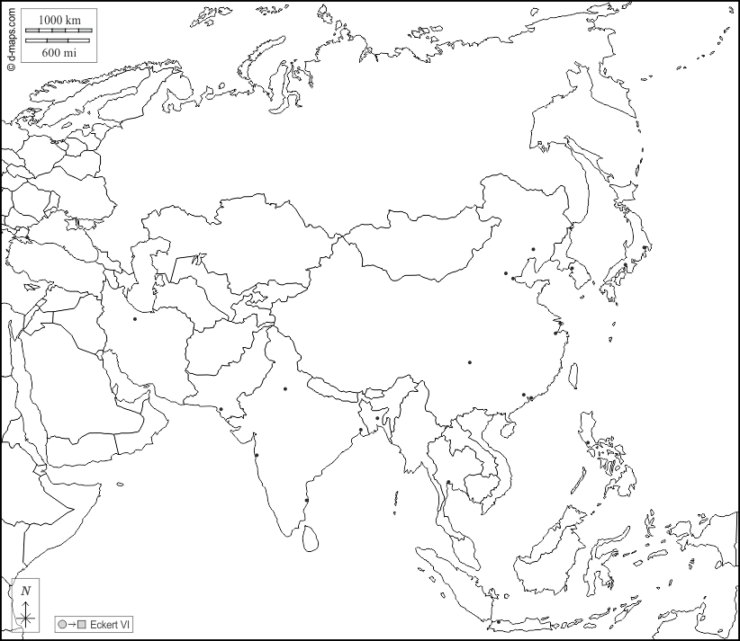

Slide 6
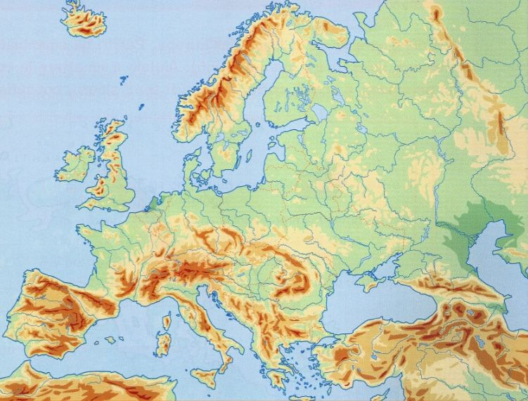

Slide 7
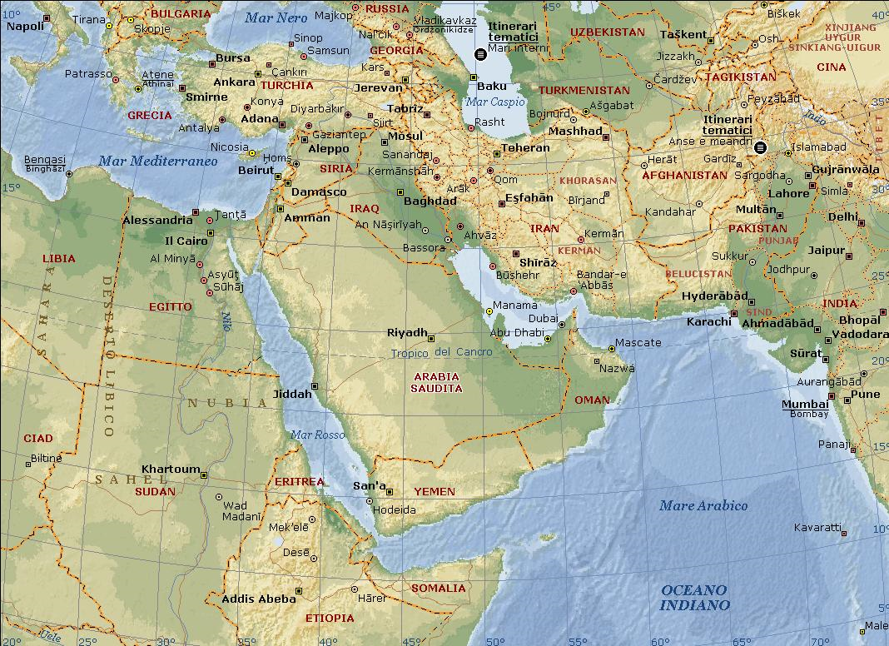

Slide 8
